Slide 1
Bài 3: LIÊN HỆ GIỮA PHÉP NHÂN VÀ PHÉP KHAI PHƯƠNG.
(LUYỆN TẬP)

Slide 2
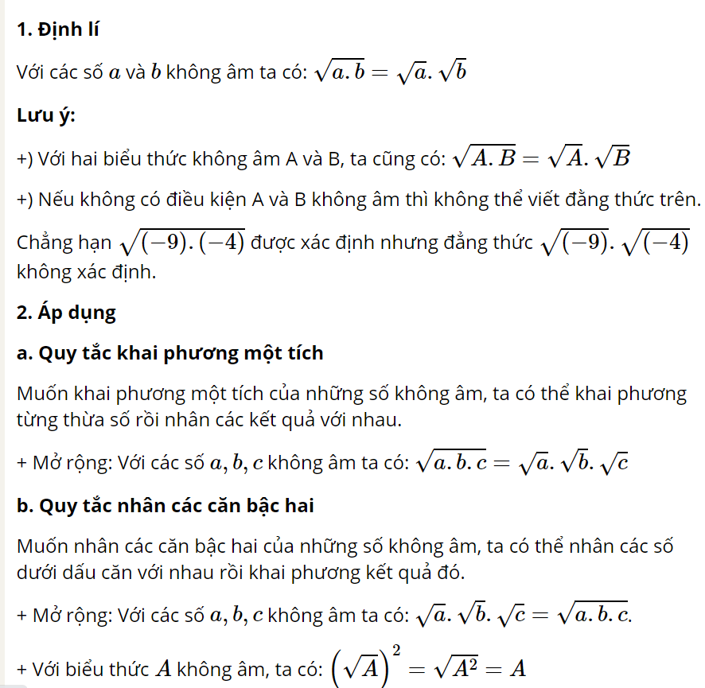
I. KIẾN THỨC CẦN NHỚ

Slide 3

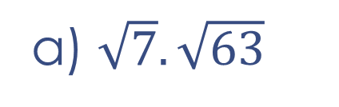

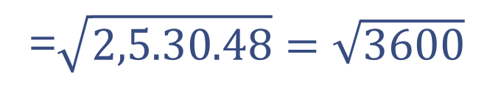
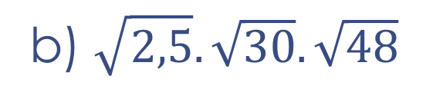
DẠNG 1: THỰC HIỆN PHÉP TÍNH
BÀI 18: Áp dụng quy tắc nhân các căn bậc hai, hãy tính:
a) $\sqrt{7}.\sqrt{63}$
=$\sqrt{7.63}=\sqrt{441}$
= 21
b) $\sqrt{2,5}.\sqrt{30}.\sqrt{48}$
=$\sqrt{2,5.30.48}=\sqrt{3600}$
$$=60$$

Slide 4
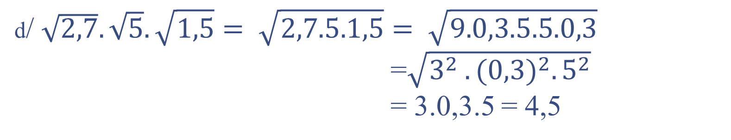
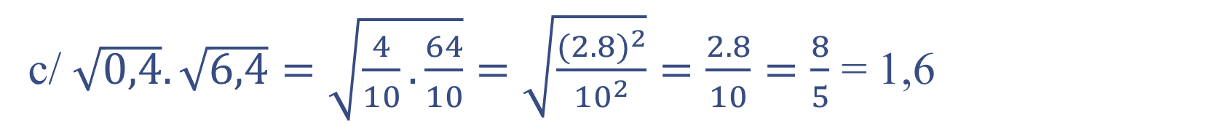
c/ $\sqrt{0,4}.\sqrt{6,4}=\sqrt{\frac{4}{10}.\frac{64}{10}}=\sqrt{\frac{({2.8)}^{2}}{{10}^{2}}}=\frac{2.8}{10}=\frac{8}{5}$ = 1,6
d/ $\sqrt{2,7}.\sqrt{5}.\sqrt{1,5}= \sqrt{2,7.5.1,5}= \sqrt{9.0,3.5.5.0,3}$
=$\sqrt{3^{2} .({0,3)}^{2}.5^{2}}$
= 3.0,3.5 = 4,5

Slide 5
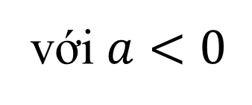
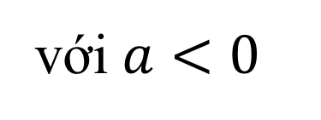


DẠNG 2: RÚT GỌN BIỂU THỨC, TÍNH GIÁ TRỊ CỦA BIỂU THỨC
BÀI 19: Rút gọn các biểu thức sau:
với$a<0$
với$a<0$
Với $a≥3$
Với $a≥3$

Slide 6
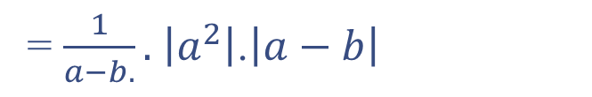
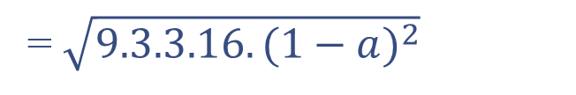
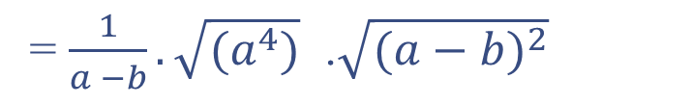
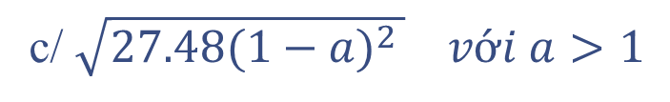
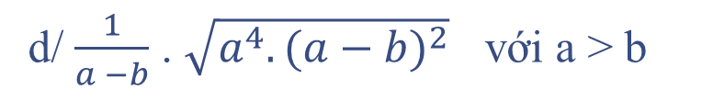
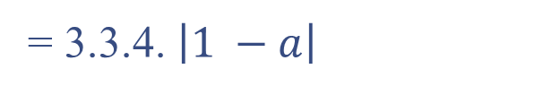
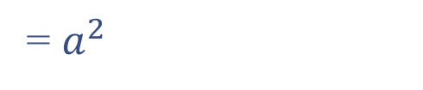
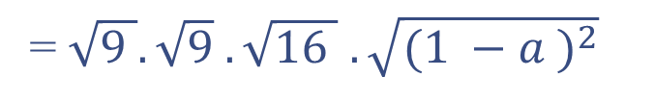
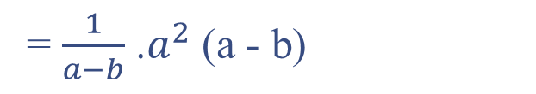
c/ $\sqrt{27.48({1−a)}^{2 }} với a>1$
d/ $\frac{1}{a −b}$ . $\sqrt{a^{4}.({a−b)}^{2}}$ với a ˃ b
= $\sqrt{9.3.3.16.({1−a)}^{2}}$
= $\frac{1}{a −b}.\sqrt{{(a}^{4})}$ .$\sqrt{{(a−b)}^{2}}$
= $\sqrt{9 }. \sqrt{9} . \sqrt{16 } .\sqrt{{(1 −a )}^{2}}$
= $\frac{1}{a−b.}.$ $\left|a^{2}\right|$.$\left|a−b\right|$
= 3.3.4. $\left|1 −a\right|$
= 36.(a -1 )
Vì a ˃ 1
= $\frac{1}{a−b}$ .$a^{2}$ (a - b)
= $a^{2}$

Slide 7
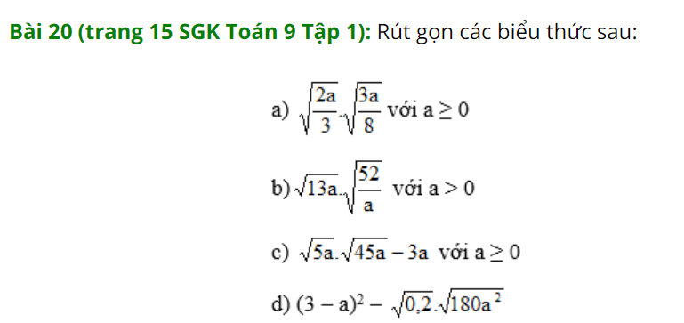

Slide 8
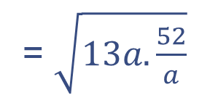
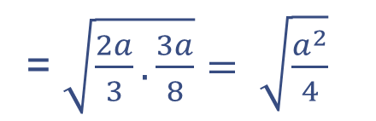
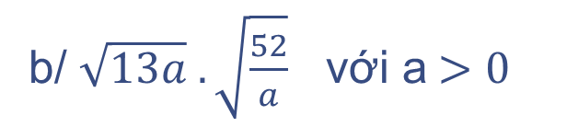
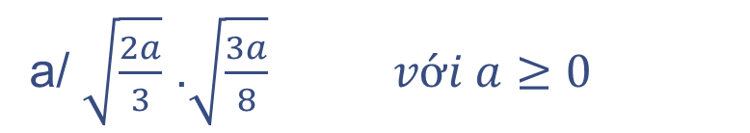
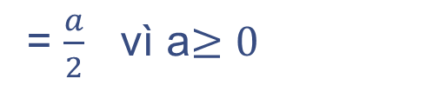

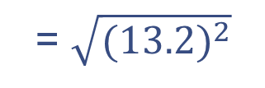
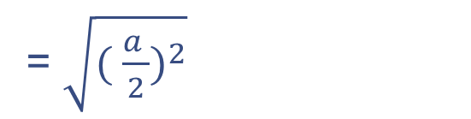
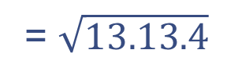
a/ $\sqrt{\frac{2a}{3}}$ .$\sqrt{\frac{3a}{8}} với a≥0$
= $\sqrt{\frac{2a}{3}.\frac{3a}{8}}= \sqrt{\frac{a^{2}}{4}}$
= $\sqrt{( {\frac{a }{2})}^{2}}$
= $\frac{\left|a\right|}{2}$
= $\frac{a}{2}$ vì a$≥0$
b/ $\sqrt{13a} . \sqrt{\frac{52}{a}}$ với a$>0$
= $\sqrt{13a.\frac{52}{a}}$
= $\sqrt{13.13.4}$
= $\sqrt{{(13.2)}^{2}}$
=13.2 = 26

Slide 9
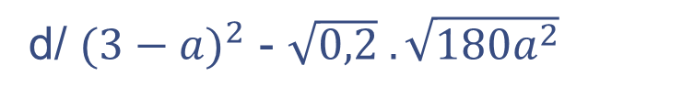
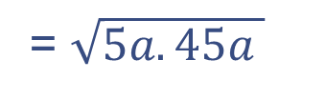
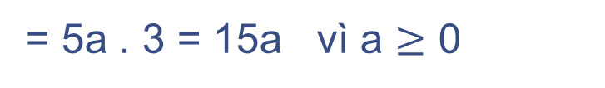
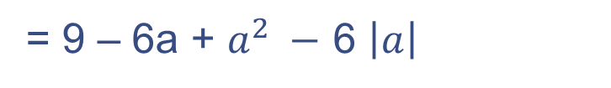
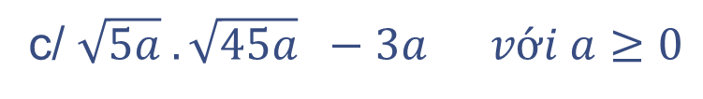
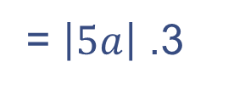
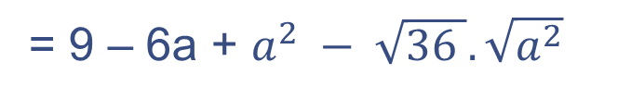
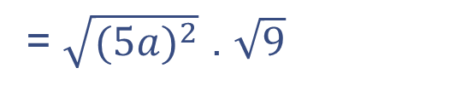
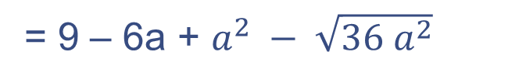
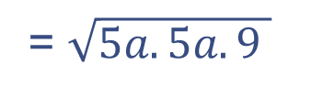
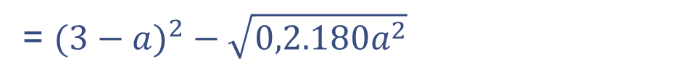
c/ $\sqrt{5a} . \sqrt{45a} −3a với a≥0$
= $\sqrt{5a.45a }$
= $\sqrt{5a.5a.9 }$
= $\sqrt{{(5a)}^{2}}$ . $\sqrt{9}$
= $\left|5a\right|$ .3
= 5a . 3 = 15a vì a $≥$ 0
d/ ${(3−a)}^{2}$ - $\sqrt{0,2} . \sqrt{{180a}^{2}}$
= ${(3−a)}^{2} − \sqrt{{0,2.180a}^{2}}$
= 9 – 6a + $a^{2} − \sqrt{{36 a}^{2}}$
= 9 – 6a + $a^{2} − \sqrt{36 }. \sqrt{a^{2}}$
= 9 – 6a + $a^{2} −$ 6 $\left|a\right|$

Slide 10
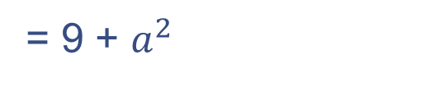



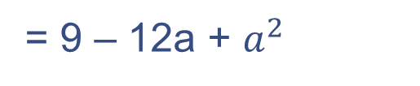
Trường hợp 1: a$≥0$ thì $\left|a\right|$ = a
9 – 6a + $a^{2} −$ 6 $\left|a\right|=\text{9 – 6}\text{a}\text{ + }a^{2} −\text{ 6}\text{a}$
= 9 – 12a + $a^{2}$
Trường hợp 2: a$≥0$ thì $\left|a\right|$ = - a
9 – 6a + $a^{2} −$ 6 $\left|a\right|=\text{9 – 6}\text{a}\text{ + }a^{2} \text{+}\text{ 6}\text{a}$
= 9 + $a^{2}$

Slide 11
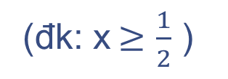

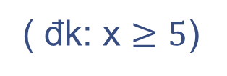
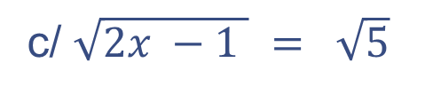




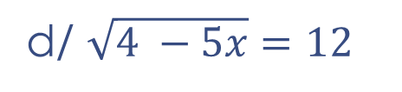
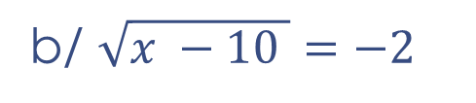
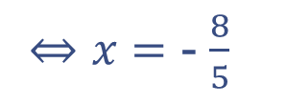
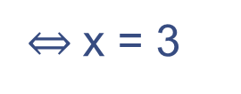

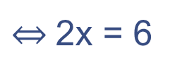
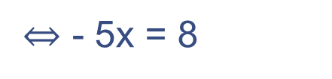
Dạng 3: Tìm x
a/ $\sqrt{x−5 }=3$
( đk: x $≥5$)
b/ $\sqrt{x −10 }=−2$
( vô lí )
$⇔x −5=9$
Vì biểu thức dưới dấu căn luôn không âm. Vậy x$∈ ∅$
⇔ x = 14 (TMĐK)
Vậy x = 14
c/ $\sqrt{2x −1 } = \sqrt{5}$
(đk: x$≥$ $\frac{1}{2}$ )
d/ $\sqrt{4 −5x}=12$
(đk: x$≤ \frac{4}{5}$ )
⇔ 2x – 1 = 5
$⇔$ 4 – 5x = 12
$⇔$2x = 6
$⇔$ - 5x = 8
$⇔$x = 3
(TMĐK)
$⇔x=$ - $\frac{8}{5}$
(TMĐK)
Vậy x = 3
Vậy x = - $\frac{8}{5}$

Slide 12
HƯỚNG DẪN VỀ NHÀ
Làm bài tập:
+ SGK : Bài 25,26,27 trang16
+ SBT Toán 9: Bài 26, 27, 28, 30 trang 9
Đọc trước bài: “ Liên hệ giữa phép chia và phép khai phương”

